Slide 1


小学生防溺水讲座
汇报人：千库网 日期:201X年XX月XX日

Slide 2


随着夏季来临，中小学生游泳溺水事故进入高发期。教育局发出紧急通知，明确要求中小学生不准私自下水游泳；不到无安全保障的水域游泳。

Slide 3


目录
01
远离野外危险水域
02
游泳的注意事项
03
同伴落水不要错误施救
04
同伴落水，如何正确施救
05
不慎落水，如何自救

Slide 4
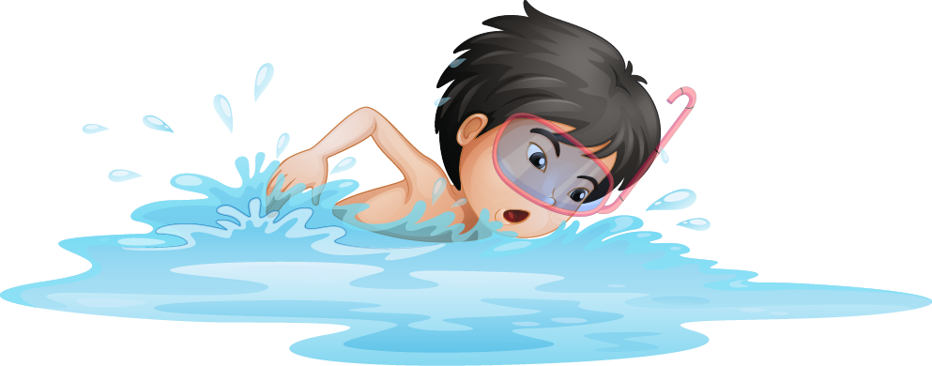
天气渐热，小学生溺水事件不断！

Slide 5
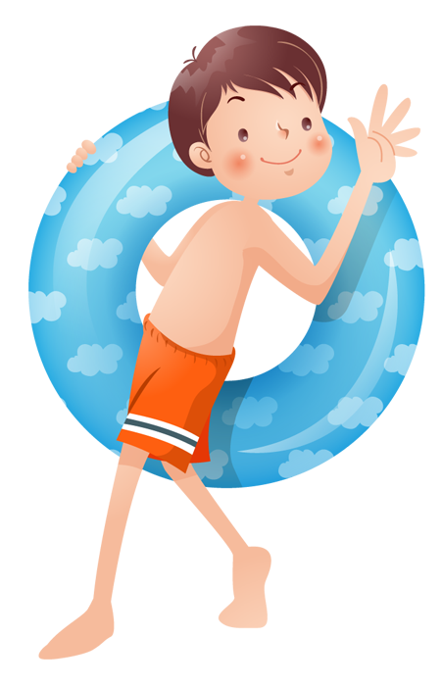

同学们，请说说你身边的哪些地方容易发生溺水？

Slide 6


01
远离野外危险水域

Slide 7
一般发生溺水的地点在：水库、水坑、河流、溪边，游泳池……
\

Slide 8
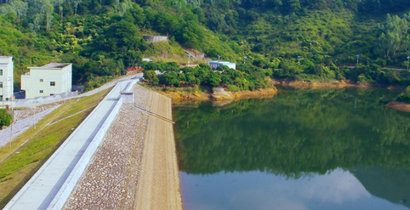

水库

Slide 9
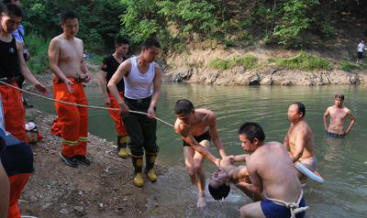

水库
水库水深，
经常发生儿童溺水事件！

Slide 10
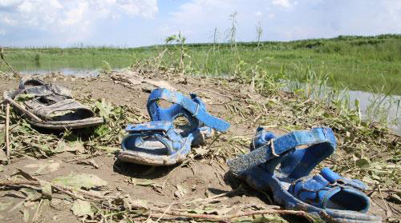
水坑
哈尔滨8名男孩村中深水
坑戏水 3人溺水身亡

Slide 11
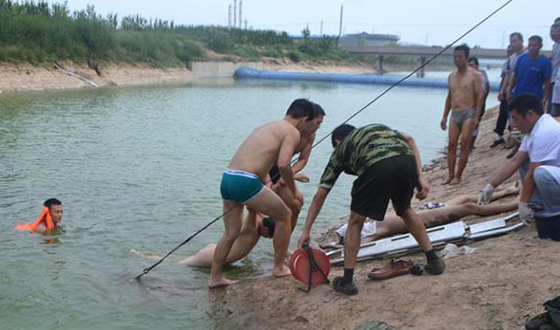
河流

Slide 12
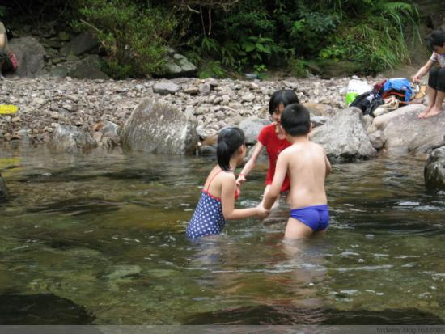
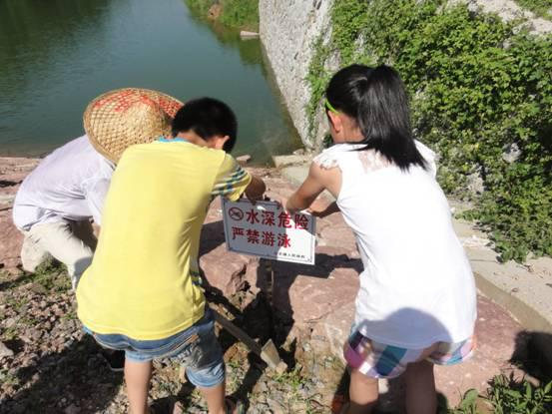
溪边

Slide 13
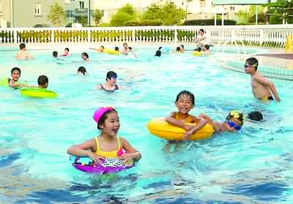
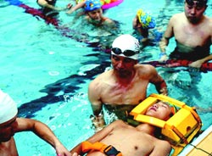
溪边

Slide 14

为什么游泳池也会发生溺水呢
“在人们惯性思维里，都觉得在河里或水库里游泳比较危险。其实从最近几年的经验看，游泳池里出意外的案例也特别多，而且有增多的趋势。”

Slide 15
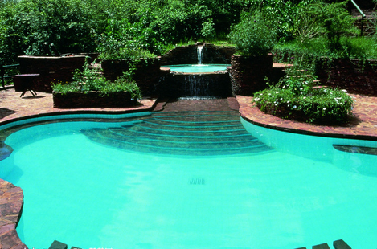
2014年7月3日，一名9岁孩子在三亚某酒店游泳时不幸溺亡；
2014年7月4日，8岁男孩在海口市现代花园小区游泳池溺亡；……

Slide 16

你知道吗
人在溺水后，
2分钟后将失去意识；
4-6分钟身体将遭受不可避免的伤害
如果在野外落水，很难被及时营救，从而溺水死亡。

Slide 17
所以，不管是野外的小溪河流水库，还是游泳池，都可能会发生溺水危险，同学们不仅要远离野外危险水域，在正规游泳池，也要牢记游泳安全。

Slide 18
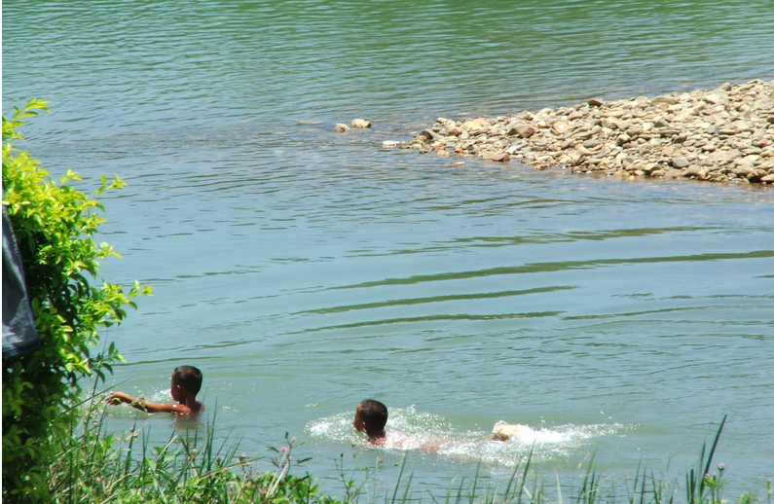
说说他们做得对不对，你会这样做吗？

Slide 19
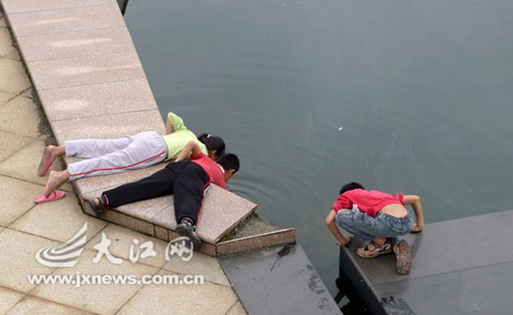
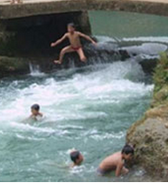
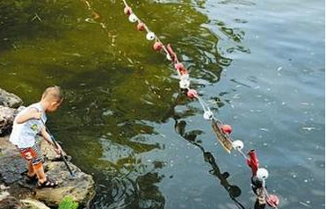

Slide 20
记住：如果没有大人陪同，
去野外水边游泳、玩水、捉鱼等
都是非常危险的！

Slide 21
02
游泳注意事项

Slide 22
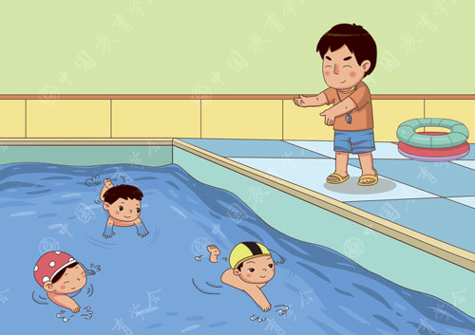
选择正规、安全的游泳场所

Slide 23
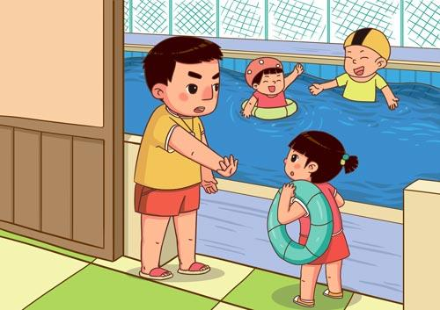
必须在成人的陪同下游泳
小朋友，去游泳一定要有成人陪同哦。

Slide 24
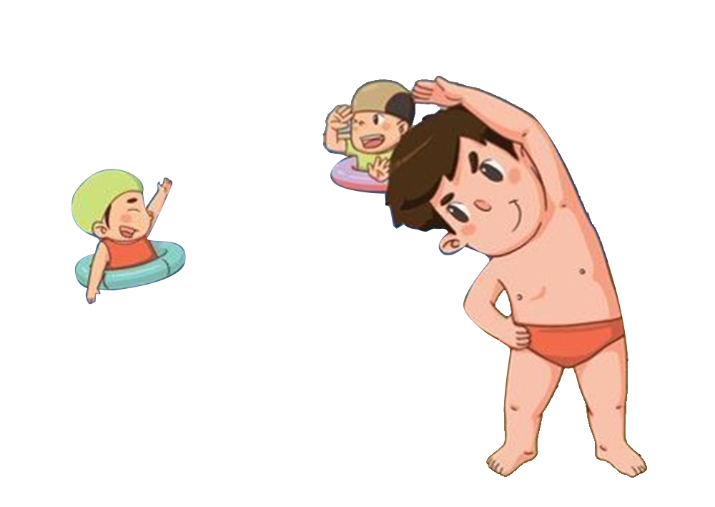
做好准备活动
做好准备活动， 下水前应先热身，但不宜太剧烈。

Slide 25
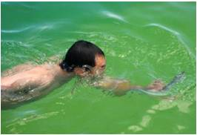

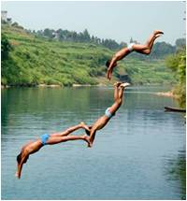
不要贸然跳水和潜泳
不要贸然跳水和潜泳，不要在水下憋气。

Slide 26
03
不要错误施救

Slide 27
如果你看到小伙伴落水了，首先你会怎么做呢？

Slide 28
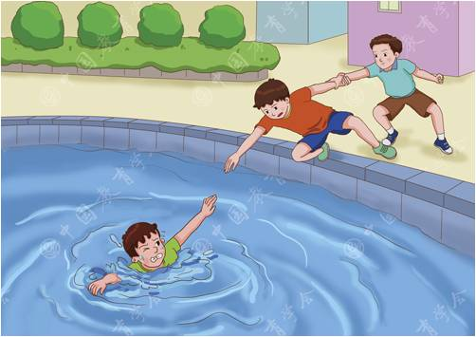
1.不能手拉手施救
落水者力大无比，稍不留神就会被溺水者拉下水，造成连环溺水的悲剧。

Slide 29
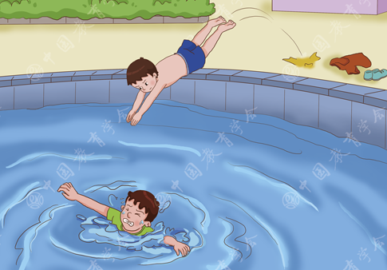
2.不能入水施救
小学生没有足够的能力入水救溺水者，千万不能下水救人，以免发生更多的悲剧。

Slide 30
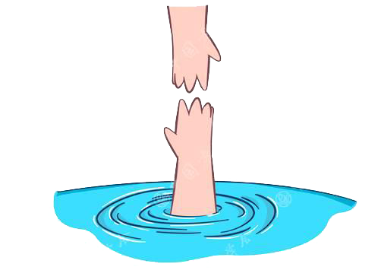
3.要保证自身安全
救援的第一要务是保证自身安全，不然就是添乱，甚至可能引发更大的悲剧！

Slide 31
04
如何正确施救

Slide 32
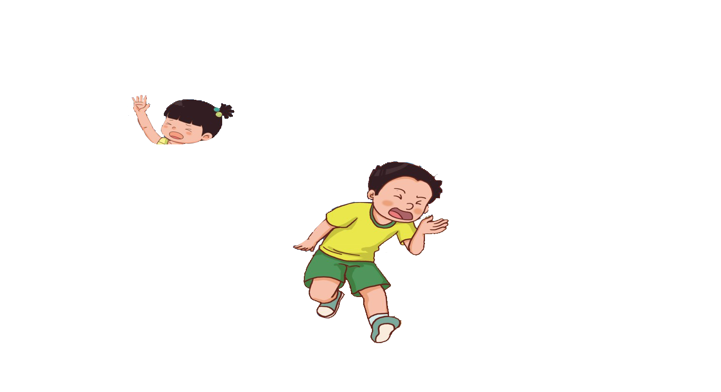
1.第一时间大声呼叫
碰到有人溺水，第一时间要大声呼叫，派出一人去寻求成人的帮助（如果有多个同伴在一起的话）
有人落水啦

Slide 33
2.高年级同学还可以
高年级同学和在有条件的情况下，除了呼叫大人，还可以这样做：

Slide 34
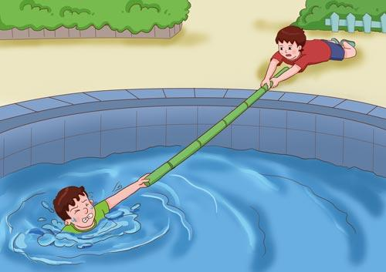
寻找竹竿、树枝等，俯身趴下来，慢慢将溺水者拉上岸。

Slide 35
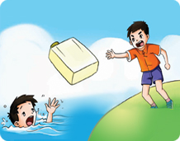
在周边寻找漂浮物给落水者

Slide 36
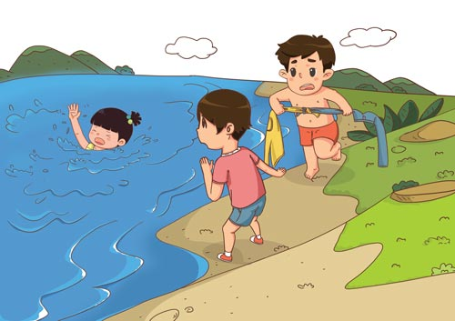
当周围没有漂浮物或者竹竿时，可以用衣服打绳结抛向溺水者。

Slide 37
05
如何正确自救

Slide 38
千万不要惊慌
不慎落入水中，千万不要惊慌，要采取正确的措施自救，以便争取获救的机会。

Slide 39
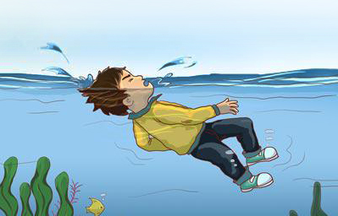
如果你不习水性，应迅速把头向后仰，口向上，尽量使口鼻露出水面，不能将手上举或挣扎，以免使身体下沉。

Slide 40
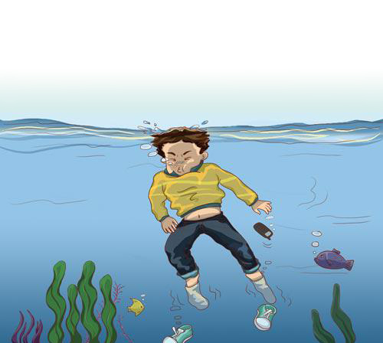
及时甩掉鞋子和口袋里的重物，但不要脱掉衣服，因为它会产生一定的浮力，对你有很大帮助。

Slide 41
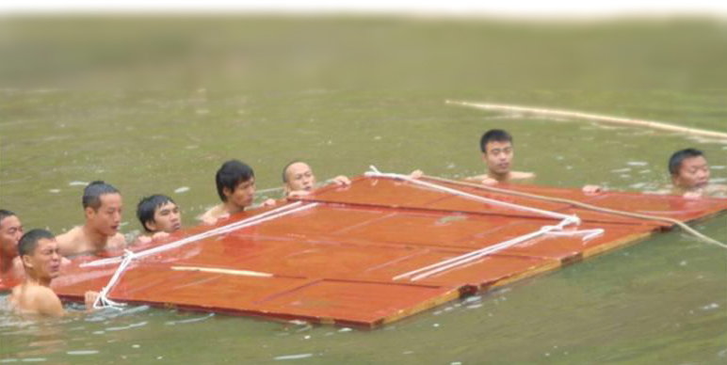
假如周围有木板，应抓住，借用木板的浮力使自己的身体尽量往上浮。

Slide 42
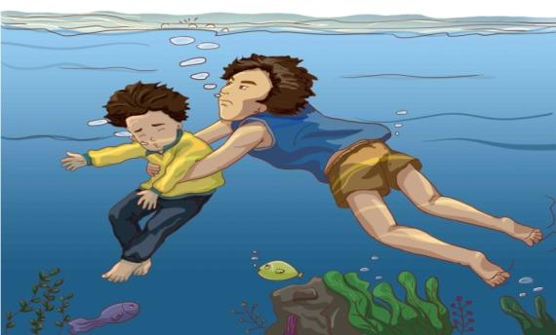
如果有人跳水相救，千万不可死死抱住救助者不放，而应尽量放松，配合救助者把你带到岸边。

Slide 43
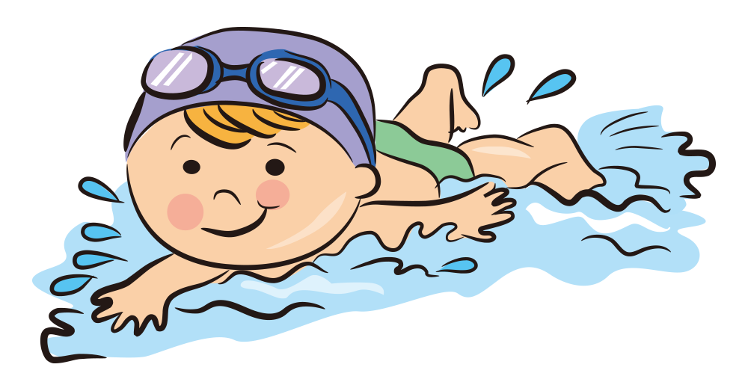
生命可贵，请远离危险水域，安全游泳！
不私自下水游泳；不擅自与他人结伴游泳；不在无家长或教师带领的情况下游泳；不到无安全设施、无救援人员的水域游泳；不到不熟悉的水域游泳；不擅自下水施救。

Slide 44
遇到危险怎么办
1、保持镇静，趋利避害。
2、学会自救、保护自己。
3、想方设法，不断求救。
4、记住四个电话。
（1）“119”火警电话。
（2）“110”报警电话。
（3）“120”急救电话。
（4）“122”交通事故报警电话。
打电话要说清地点、相关情况、显著的特征

Slide 45
汇报完毕 谢谢大家

